Slide 1
Роль преаналитического этапа в оценке клеточности при исследовании биологических жидкостей
Выполнил:
Ученик 10 «Б» класса
МАОУ «Лицей №28 им. ак. Б.А. Королева»
Недоростков Алексей
База выполнения: ГБУЗ НО «НОКОД»
цитологческая лаборатория.
Руководитель: Сметанина С.В.

Slide 2
Интересный факт!
Интересный факт!
У 14% больных с плевритом и у 7% пациентов с асцитом диагноз злокачественной опухоли впервые установлен при изучении экссудата.
В 15 % к моменту проведения исследования биологических жидкостей не известна локализация первичной опухоли.
При этом
Известно более 50 этиологических факторов (причин) приводящих к появлению жидкости в той или иной полости.
В 20% случаев причина развития выпота (экссудата) остается неясной.
Борисова О.В. Современные возможности цитологического метода в исследовании плевральных и перитонеальных экссудатов // Дисс. канд. мед. наук. – Москва 2010 год.

Slide 3
Актуальность
Цитологический метод исследования – это единственный способ выявления онкопатологии в биологических жидкостях.
Лабораторное исследование жидкостей может оказаться решающим при постановке диагноза, предоставить прогностические данные об исходе заболевания!

Slide 4
Цель исследования
Проанализировать информативность цитологических препаратов при разной пробоподготовке.

Slide 5
Задачи исследования
Сравнить уровень клеточности в препаратах, приготовленных из биологических жидкостей путем центрифугирования на центрифуге с универсальным ротором и цитоцентрифуге после клеточного обогащения.
Сравнить морфологию клеток препаратах, приготовленных ручным способом и при помощи цитоцентрифуги.

Slide 6
Информативность материала зависела от
наличия диагностического материала
качества приготовленного материала

Slide 7
Злокачественные заболевания довольно часто сопровождаются выпотом в плевральную и брюшную полости.

Slide 8
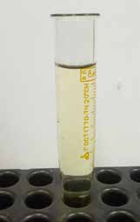
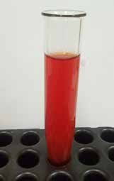
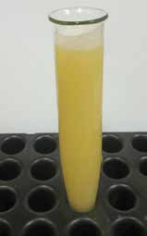
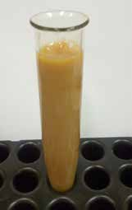
Материалы и методы
50 пациентов, из них:
19 женщин в возрасте от 23 до 79 лет
31 мужчина от 58 до 69 лет
Преаналитике подвергались
Серозная
Геморрагическая
Хилезная
Гнойная
Слизистая

Slide 9
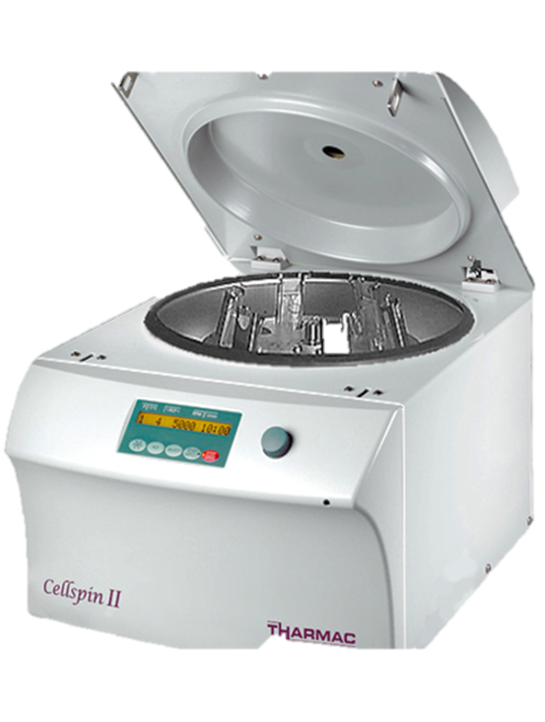
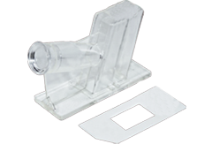
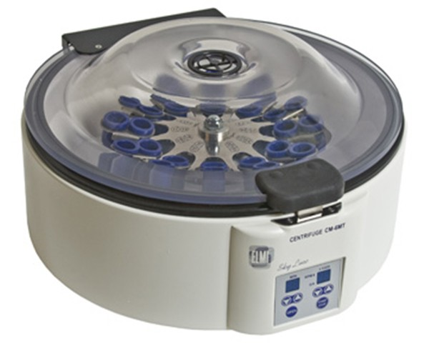
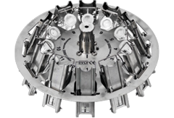
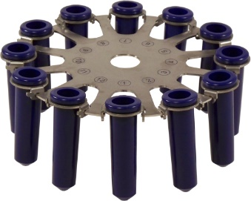
Материалы и методы
Цитоцентрифуга Cellspin II
Центрифуга медицинская лабораторная CM-6M с универсальным ротором
Пробоподготовка и нанесение материала методом клеточного обогащения. Центрифугирование в течении 6 мин. при 2000 оборотах в мин.
.
Центрифугирование в течении 6 мин. при 2000 оборотах в мин.
Нанесение материала ручным способом.

Slide 10
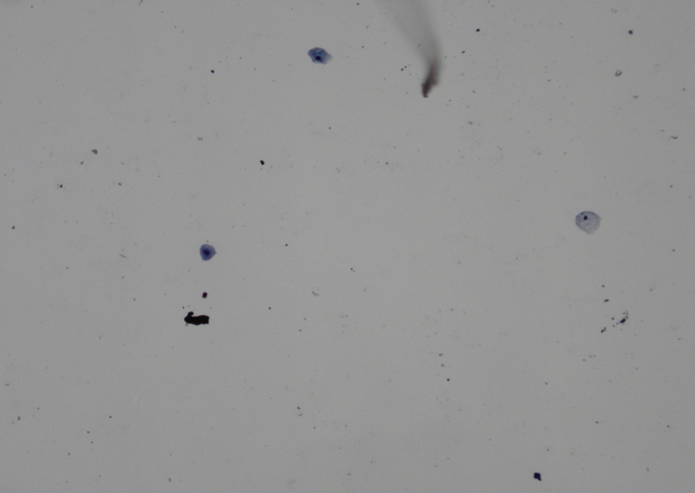
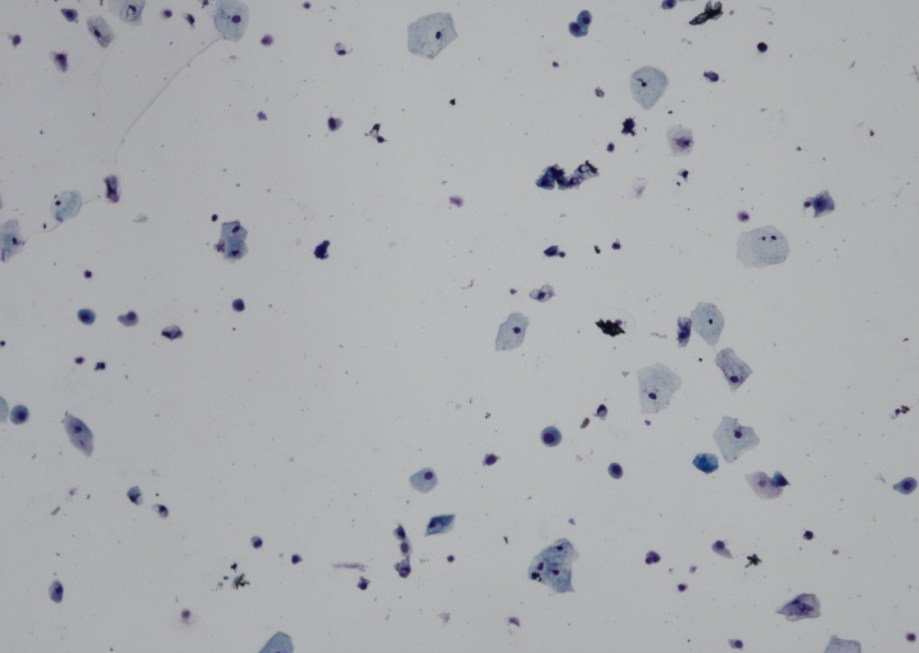
Результаты исследования
Наблюдение №1 М. 62 года. Смывные воды с мочевого пузыря. Доставлено 95 мл прозрачной жидкости.
Пробоподготовка традиционным методом, нанесение осадка ручным способом
Пробоподготовка и нанесение материала методом клеточного обогащения.
Объектив х10
Объектив х10

Slide 11
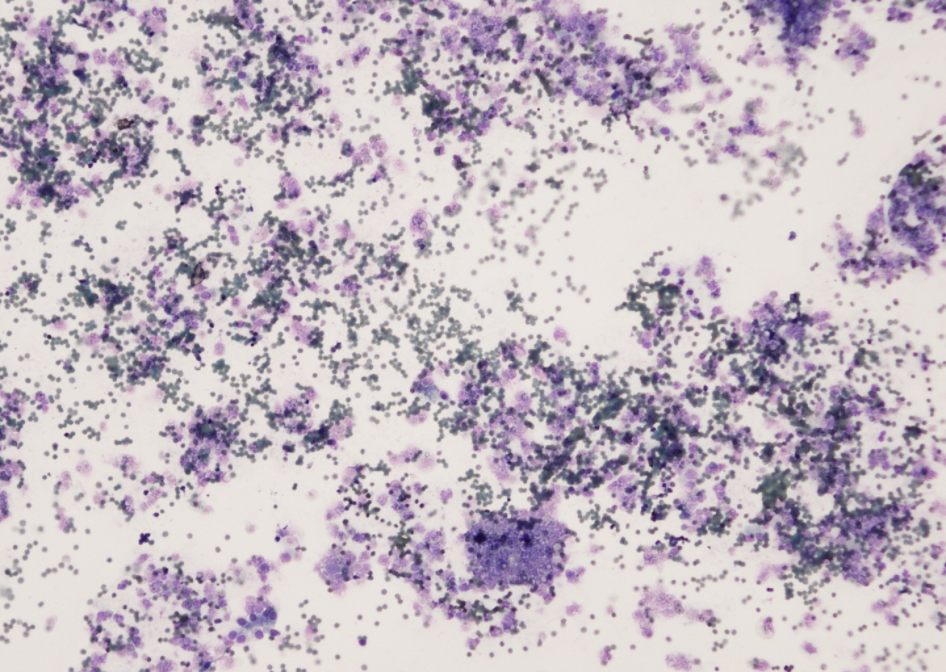
Результаты исследования
Наблюдение № 2 М. 58 лет. Плеврит.
Доставлено 1500 л мутной жидкости, серозно-гнойного характера.
Пробоподготовка традиционным методом, нанесение осадка ручным способом
Объектив х10
В материале фрагменты разрушенных клеток

Slide 12
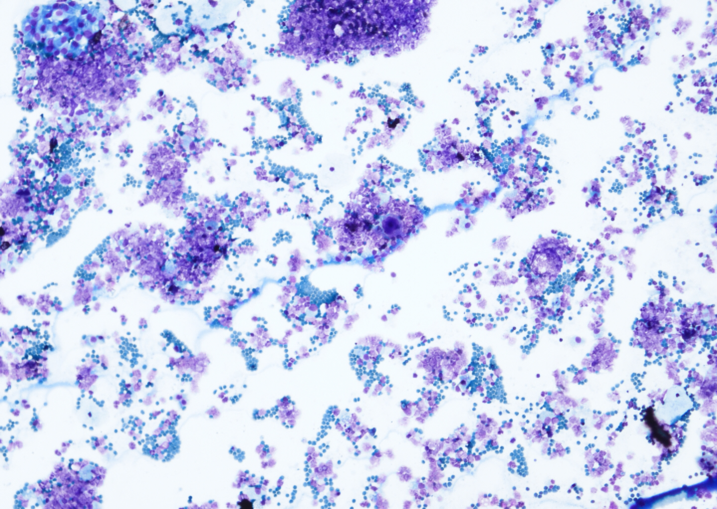
Результаты исследования
Наблюдение № 2 М. 58 лет. Плеврит.
Доставлено 1500 л мутной жидкости, серозно-гнойного характера.
Пробоподготовка и нанесение материала методом клеточного обогащения.
Объектив х 100
Объектив х20
Объектив х10
В материале единичные клетки аденокарциномы

Slide 13
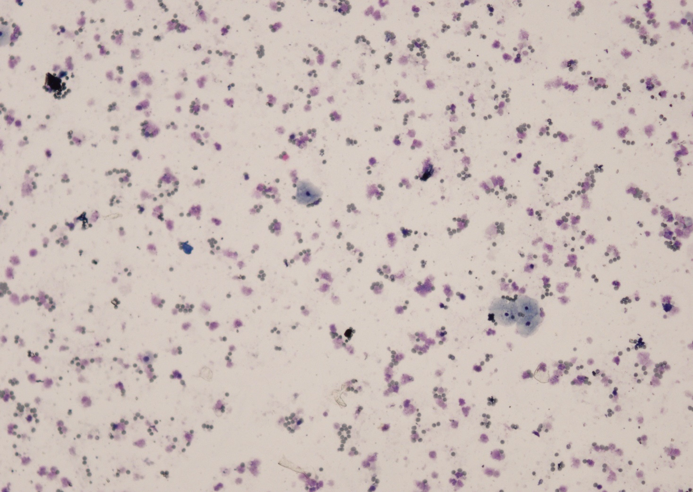
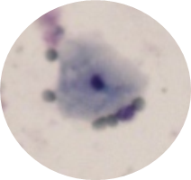
Результаты исследования
Наблюдение № 3 Ж. 45 лет. Пункция заднего свода.
Доставлено 15 мл мутной жидкости, серозно-гнойного характера.
Пробоподготовка традиционным методом, нанесение осадка ручным способом
Объектив х10
В материале фрагменты разрушенных клеток, единичные клетки плоского эпителия без атипии.

Slide 14
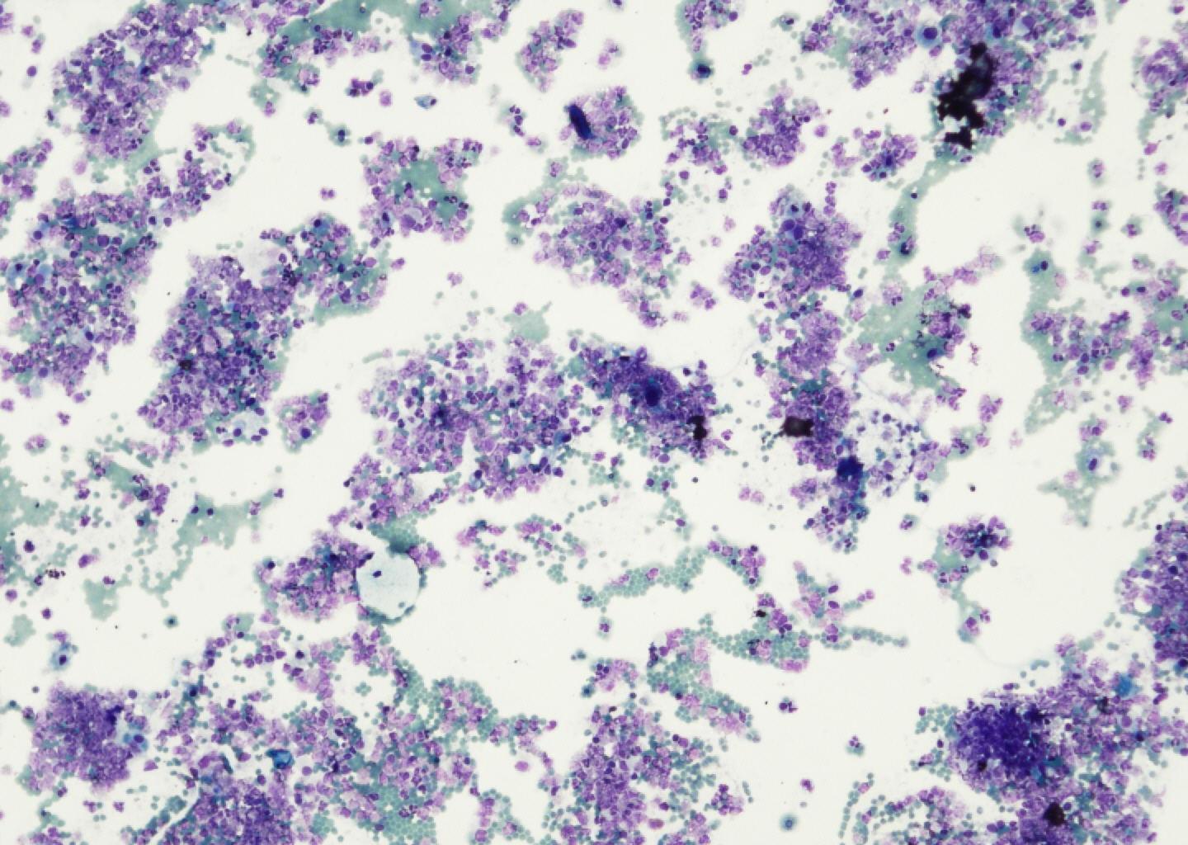
Результаты исследования
Наблюдение № 3 Ж. 45 лет. Пункция заднего свода.
Доставлено 15 мл мутной жидкости, серозно-гнойного характера.
.
Пробоподготовка и нанесение материала методом клеточного обогащения.
Объектив х 100
Объектив х20
Объектив х10
В материале единичные клетки плоскоклеточного рака

Slide 15
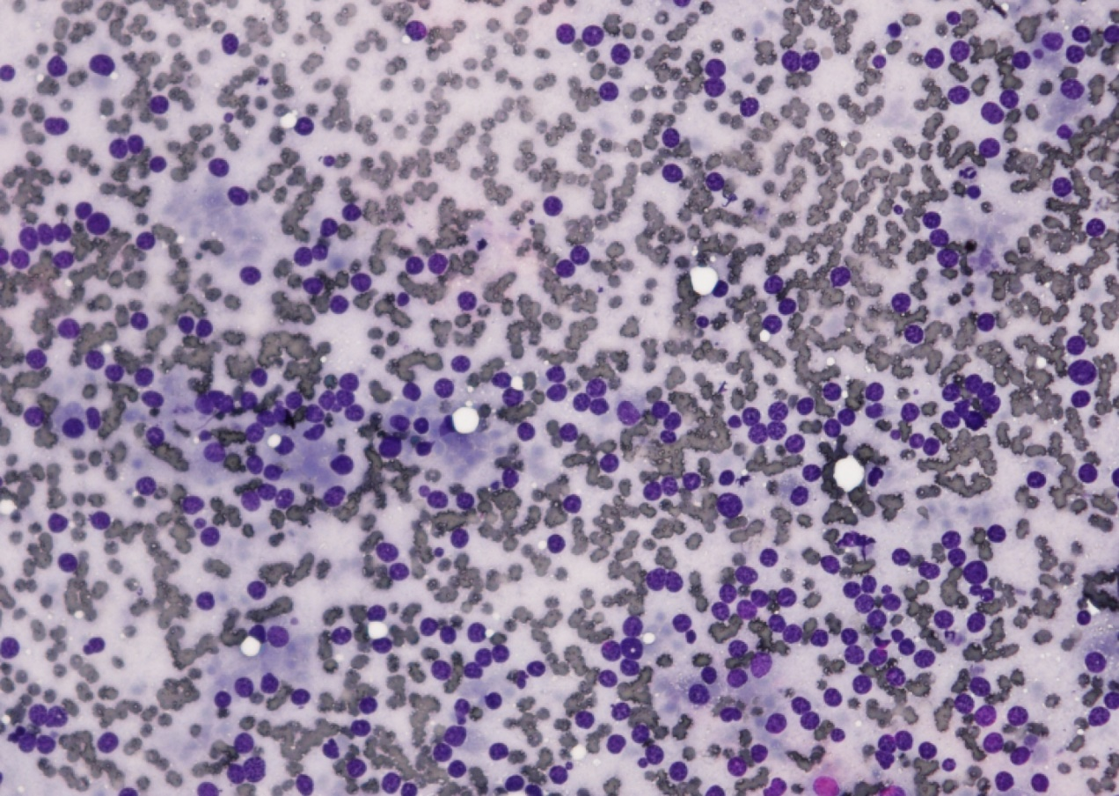
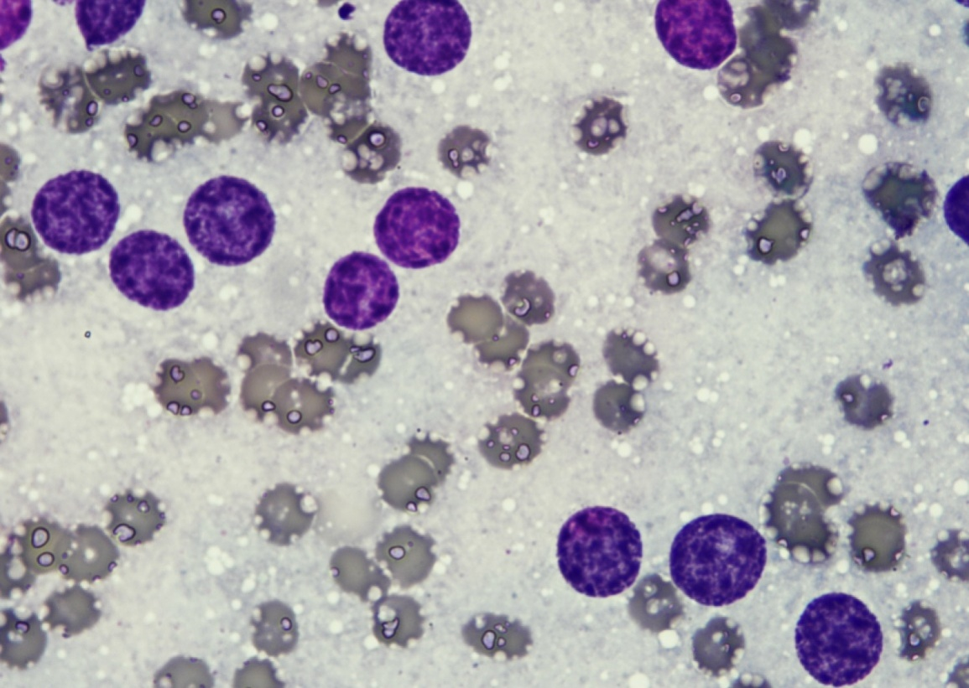
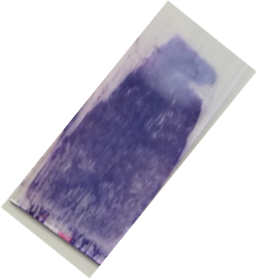
Результаты исследования
Наблюдение № 4 М. 67 лет. Асцит.
Доставлено 750 мл геморрагической жидкости. В 2015г. гепатоцеллюлярный рак
Объектив х10
Пробоподготовка традиционным методом, нанесение осадка ручным способом.
Объектив х100
Материал представлен «голыми ядрами», генез клеток определить затруднительно

Slide 16
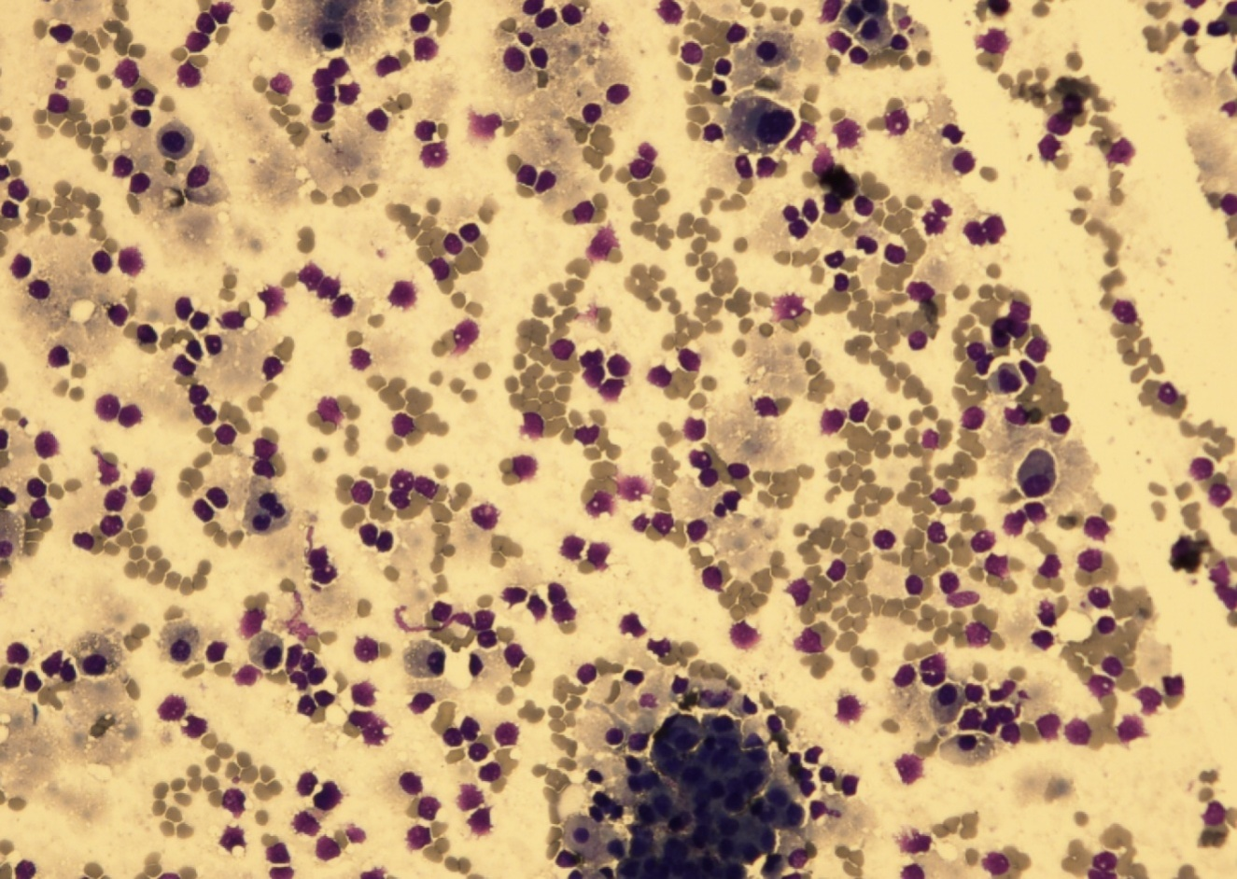
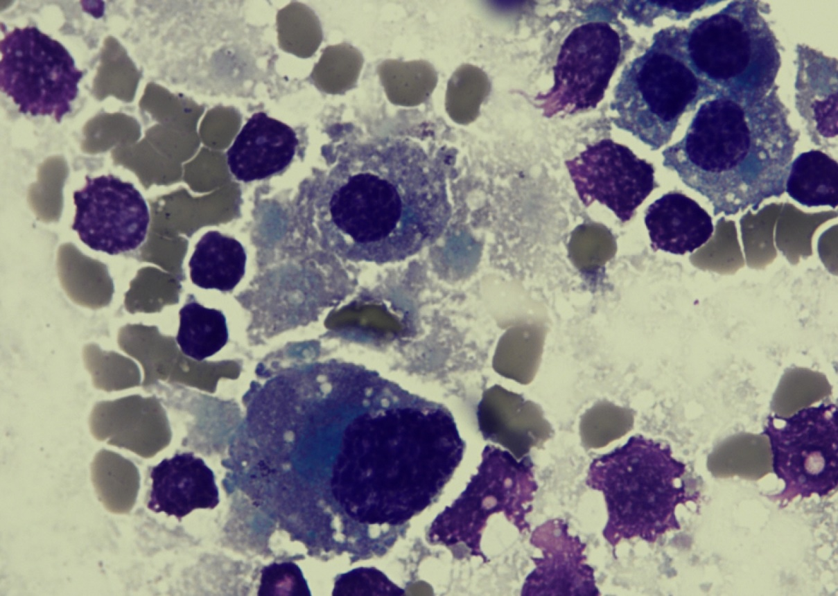
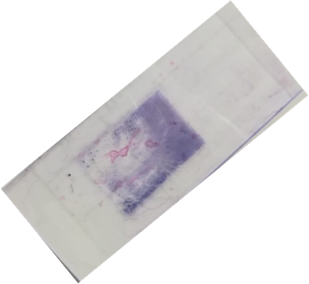
Результаты исследования
Наблюдение № 4 М. 67 лет. Асцит.
Доставлено 750 мл геморрагической жидкости. В 2015г. гепатоцеллюлярный рак
Объектив х10
Пробоподготовка и нанесение материла при помощи цитоцентрифуги.
Объектив х100
В материале комплексы карциномы

Slide 17
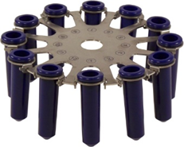
ВЫВОДЫ:
1. При сравнении уровня клеточности в препаратах, приготовленных путем центрифугирования на центрифуге с универсальным ротором и цитоцентрифуге отмечено, что при использовании универсального ротора:
при серозном характере жидкости в 19 (38% ) наблюдениях клеточный материал содержал единичные опухолевые клетки, которые были «разбросаны» по всей площади препарата или их не было вообще,
при серозно-гнойном характере жидкости в 10 (20%) наблюдениях материал не подлежал тщательному просмотру из-за нагромождающихся друг на друга клеточных скоплений,
Однако, при дальнейшем концентрировании клеток такого материала в 5 (10%) наблюдениях удалось обнаружить единичные опухолевые клетки.

Slide 18
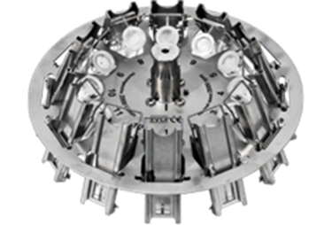
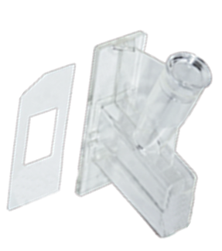
2.При сравнении уровня клеточности в препаратах, приготовленных на цитоцентрифуге отмечено, что до клеточного обогащения в 38 (76% ) наблюдений был крайне скудный диагностический материал, что затрудняло работу цитолога в постановке диагноза.

Slide 19
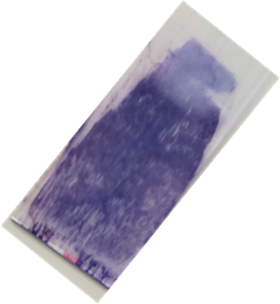
3. При анализе цитологических препаратов, нанесенных ручным методом, качество материала можно было признать удовлетворительным в 76 (86%) наблюдений.

Slide 20
Целью моей работы являлся анализ информативности материалов при разной пробоподготовке.
Я увидел, что с помощью простого цитологического исследования можно обнаружить патологию клеток до появления злокачественной стадии.
Методы и системы оценки отобранного материала, работа современного оборудования способствуют качественному цитологическому исследованию.

Slide 21
Я подтвердил свою гипотезу, что цитологическое исследование выпотных жидкостей в настоящее время является единственным методом диагностики патологических состояний. Полученные данные этого исследования позволяют врачу-клиницисту получить информацию о причинах образования выпота и корректно организовать лечебные мероприятия.

Slide 22
БЛАГОДАРЮ ЗА ВНИМАНИЕ

